Slide 1
Cài và sử dụng Grunt

Slide 2
Cài đặt:
Cài npm (nodejs)
Cài grunt:
chạy lệnh trên command: npm install –g grunt-cli
Sửa teeb file trong thư mục magento:
package.json.sample thành package.json
Gruntfile.js.sample thành Gruntfile.js
Chạy lệnh:
Cd <đường dẫn thư mục magento>
Vd: cd C:\xampp\htdocs\magento_demo

Slide 3
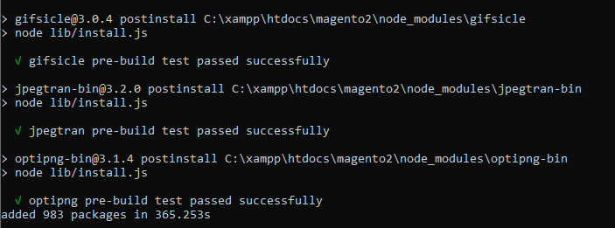
Npm install
Npm update

Slide 4
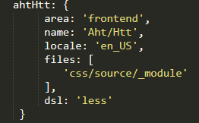
Sửa file dev/tools/grunt/configs/themes.js thành dev/tools/grunt/configs/local-themes.js
Thêm:
<ahtHtt> : tên định danh theme đối với grunt tự đặt
Name: tên theme
files: đường dẫn tạo file css từ file less trong file pub

Slide 5
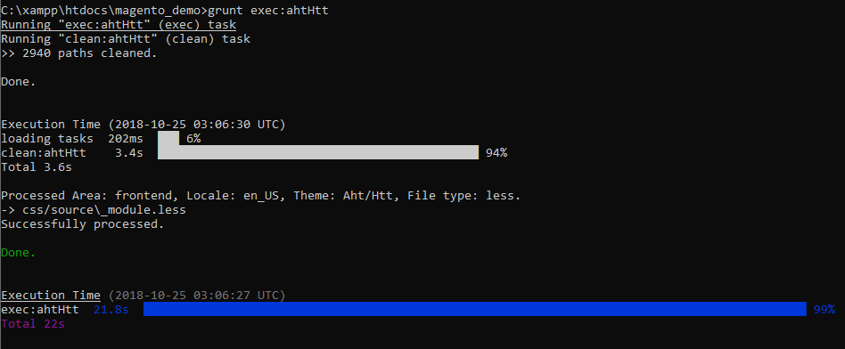
Sử dụng:
Chạy lệnh trong commandLine (run administractor ):
Grunt exec:<theme>

Slide 6
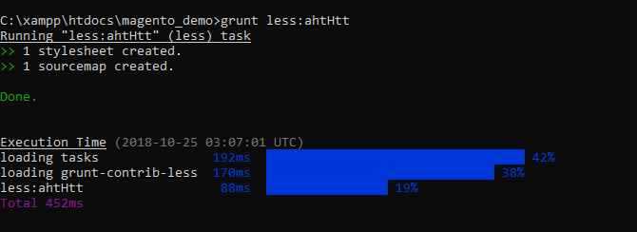
Grunt less:<theme>
Php setup:static-content:deploy -f (xửa lỗi ko có icon)
Grunt watch
1 số lỗi khi cài grunt: npm install --unsafe-perm
https://magento.stackexchange.com/questions/216186/syntax-error-in-gruntfile-js
https://stackoverflow.com/questions/30171593/loading-gruntfile-js-tasks-error-while-running-grunt

